Slide 1



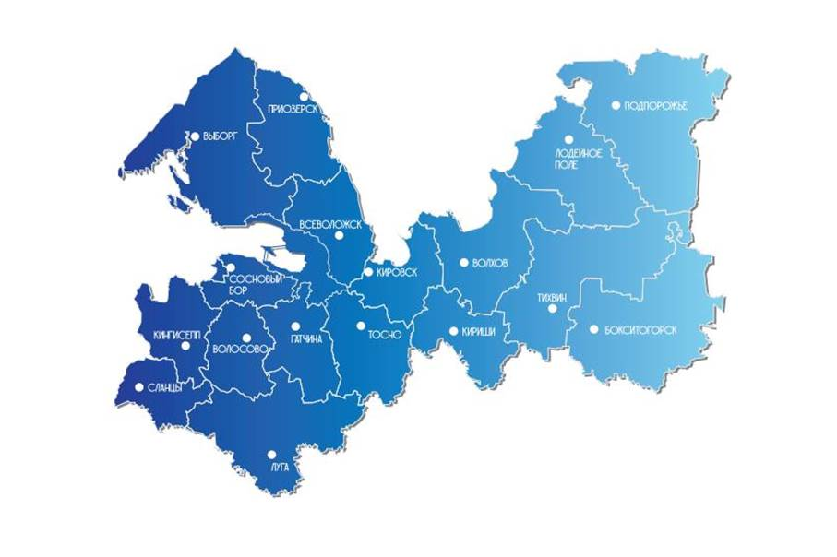
О достижении показателей по отмене личного приема в ведомстве по муниципальным услугам, предоставление которых организовано в МФЦ
Продан Юлия Андреевна
начальник департамента процессного управления и государственных услуг Комитета экономического развития и инвестиционной деятельности Ленинградской области
18.06.2026

Slide 2
Нормативно-правовое регулирование
Статья 7 Федерального закона №210-ФЗ от 27.07.2010
Распоряжение Правительства Ленинградской области от 28.12.2015 №585-р
Постановление Губернатора Ленинградской области от 26.03.2026 №37-пг

Slide 3
Закрытие личного приема полное исключение личной явки в ведомство и при подаче заявления и при получении результата
ЭТАПЫ:
!
Проверка наличия соглашения с МФЦ
Инициирование от ОМСУ (письмо)
Проверка МР на соответствие ТАР
Включение в проект Распоряжения

Slide 4
Расчет показателя в Рейтинге 47 цель на 2026 год - 80% (72% на 18.06.2026)
От общего количества услуг по полномочиям, предоставление которых осуществляется посредством МФЦ (исключение те МО, где нет МФЦ)
внесение в ТАР изменений по исключение
ведомства как канала подачи не требуется,
наличие в ТАР ведомства не основание не
закрывать личный прием в ведомстве
80% - 4 балла
60-80% - 3 балла
30-60% - 2 балла
10-30% - 1 балл
меньше 10% - 0 баллов
!

Slide 5
ОМСУ с оценкой 4 балла - 15
Бокситогорский муниципальный район
Волосовский муниципальный район
Волховский муниципальный район
Гатчинский муниципальный округ
Кингисеппский муниципальный район
Киришский муниципальный район
Кировский муниципальный район
Лодейнопольский муниципальный район
Ломоносовский муниципальный район
Подпорожский муниципальный район
Приозерский муниципальный район
Сланцевский муниципальный район
Сосновоборский городской округ
Тихвинский муниципальный район
Тосненский муниципальный район
ОМСУ с оценкой 2 балла - 1
Выборгский муниципальный район
ОМСУ с оценкой 3 балла - 2
Всеволожский муниципальный район
Лужский муниципальный район

Slide 6
Спасибо
за внимание!

